Slide 1


Slide 2
肺癌骨转移诊治进展
中国医学科学院肿瘤医院 段建春

Slide 3
01
肺癌骨转移流行病学现状
目录
目 录
CONTENTS
02
  肺癌骨转移的诊治进展
03
  肺癌骨转移亟待解决的问题

Slide 4
ONE
肺癌骨转移流行病学现状

Slide 5
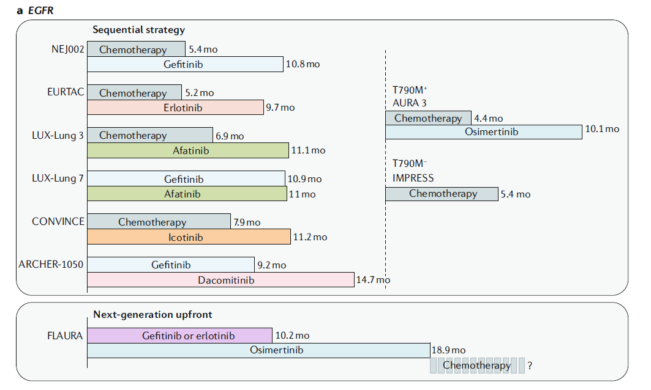
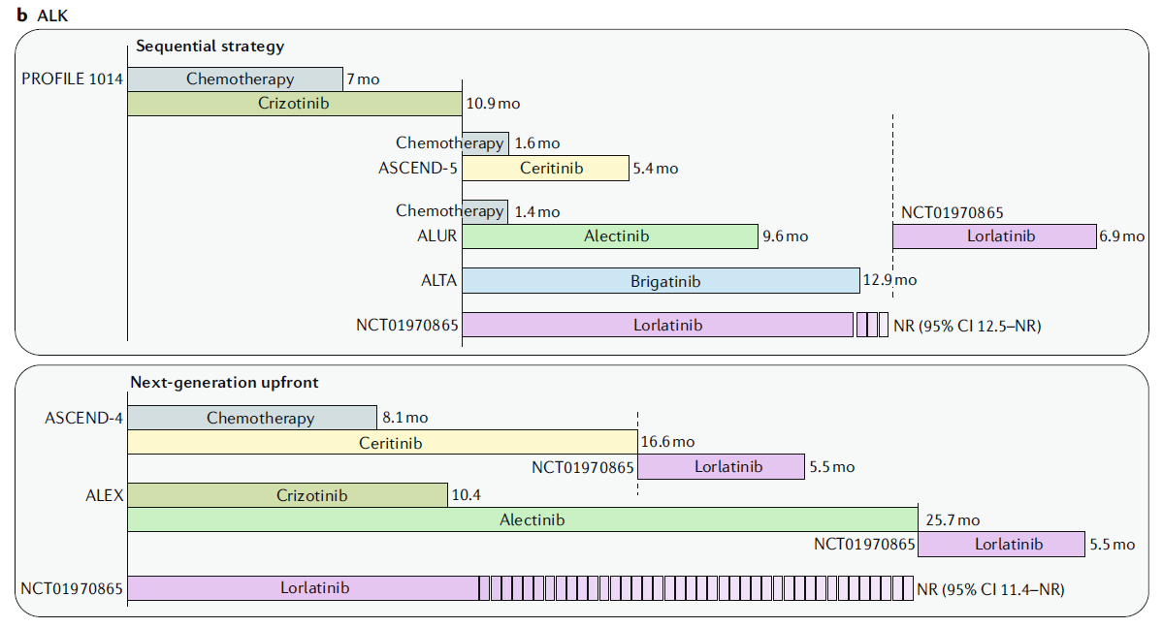
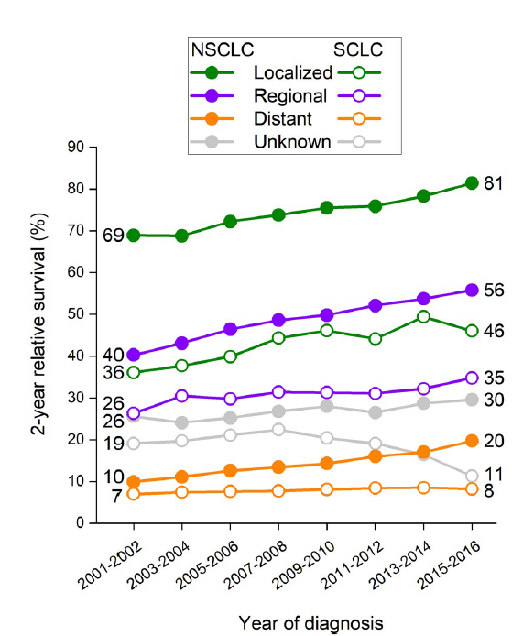
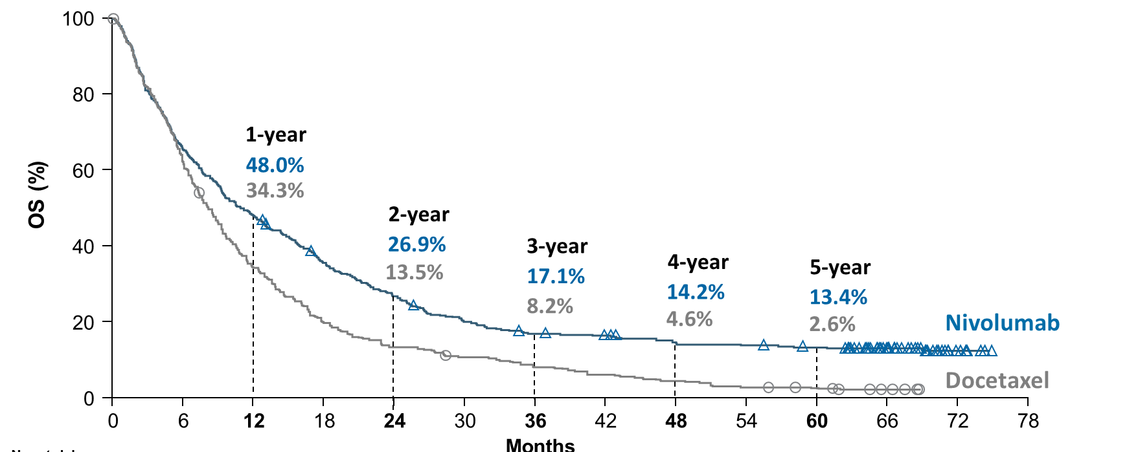
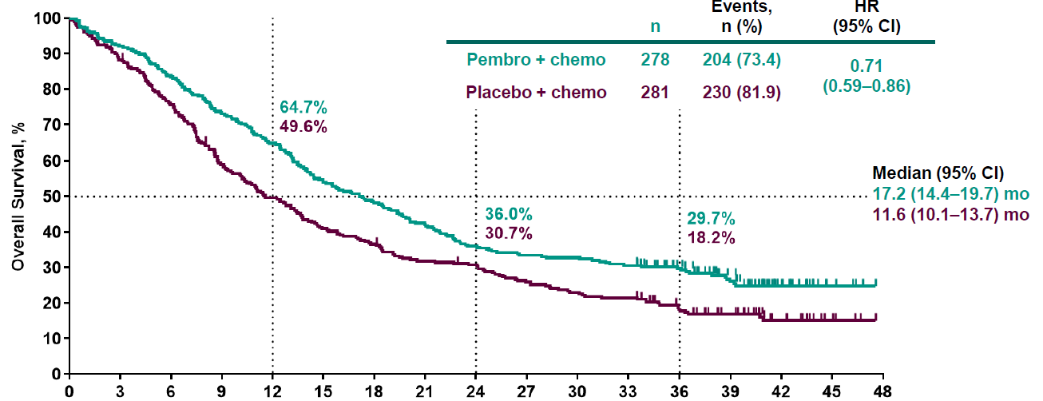
全球晚期NSCLC 2年存活率由10%提高到20%
EGFR TKI
ALK TKI
针对基因突变人群的靶向治疗
针对野生人群的免疫治疗
→→ 2年生存率提高
CheckMate 017/057
汇总分析
KEYNOTE 407
1. Nat Rev Clin Oncol. 2018 Nov;15(11):694-708 2.Abstract Number 7128， 2019 WCLC
3. Andrew G. Robinson，2021 ELCC 4. CA CANCER J CLIN 2021;71:7–33

Slide 6
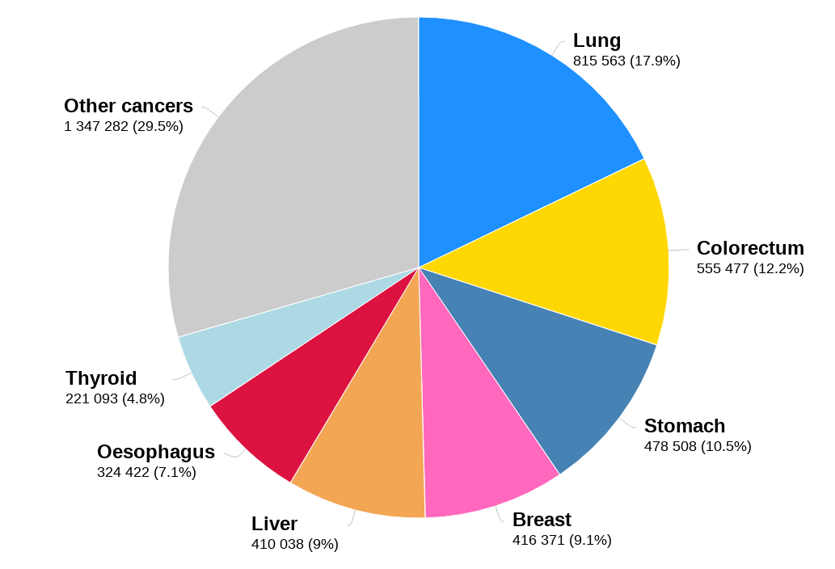
中国人群肺癌高发，超过一半患者初诊即骨转移
2020年最新的数据显示，肺癌仍然是中国人群发病率最高的瘤种
肺癌因病情隐匿，患者初诊时已经晚期并伴骨转移
国内2020年肺癌发病人数4,568,754，占17.9%，位居第一
本研究收集了意大利18个中心，1999-2012年共计661例肺癌骨转移患者数据
1.2020 global cancer data
2.Daniele Santini，et al. Sci Rep. 2015 Dec 22;5:18670

Slide 7
肺癌患者骨转移特征：溶骨，多发，骨痛并累及承重骨
肺癌骨转移患者，多为溶骨型骨转移占比 74.3%
75%的肺癌骨转移患者都伴有中轴骨转移
肺癌骨转移，78.3%为多发性骨转移，44.3%患者痛疼(VNRS)≥4，最大疼痛值均值≥7
本研究收集了意大利18个中心，1999-2012年共计661例肺癌骨转移患者数据
Daniele Santini，et al. Sci Rep. 2015 Dec 22;5:18670

Slide 8
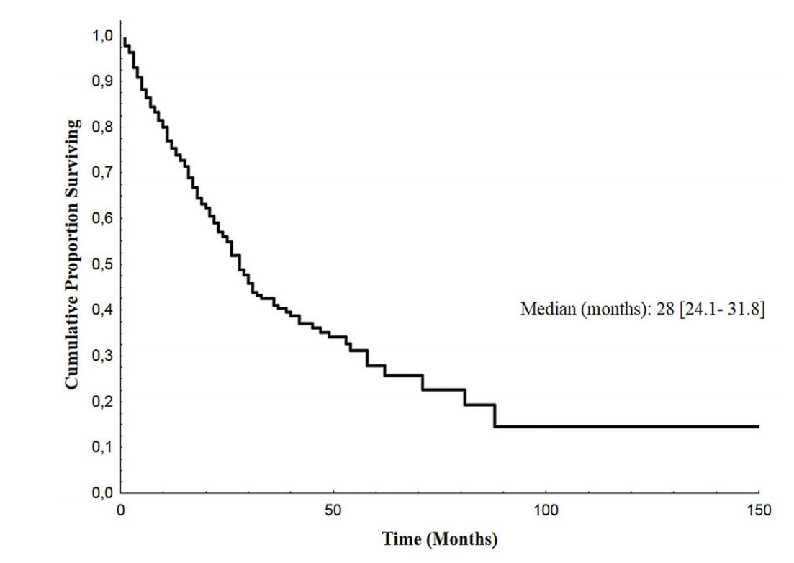
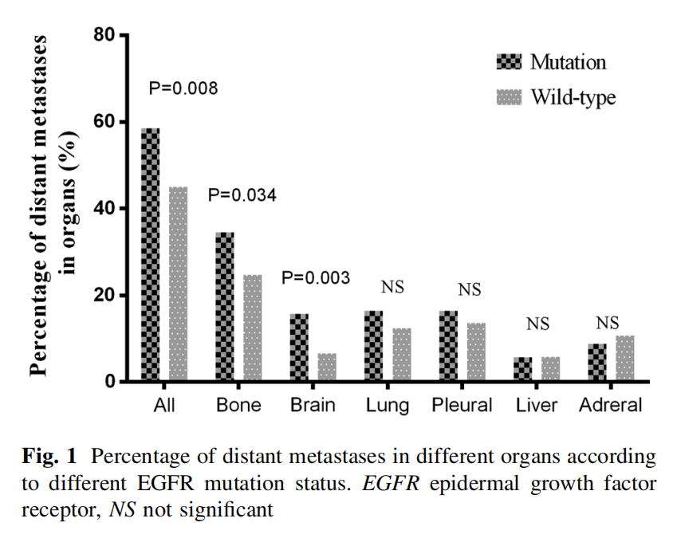
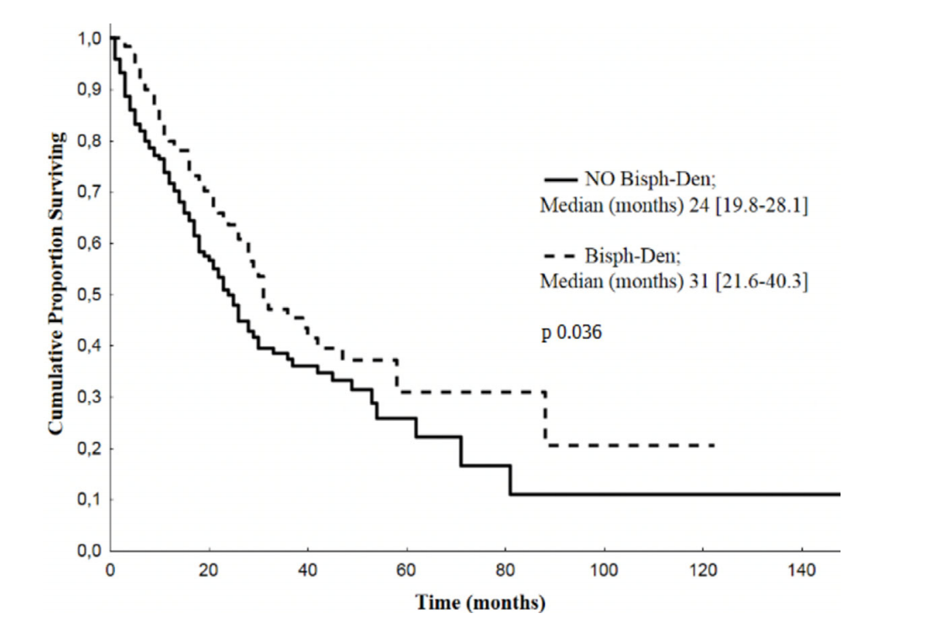
EGFR突变更易发生骨转移，TKI与骨靶向药联用OS更多获益
一项回顾性研究分析了401例肺癌患者，其中115例初诊时发生骨转移，结果发现EGFR突变患者骨转移发生率高于野生型（32.2% VS 22.8）
大量研究也表明EGFR基因通路与骨微环境相互作用影响肺癌骨转移
意大利多中心回顾性分析：
接受TKI联合骨靶向药物患者的OS达28月
接受骨靶向药物患者有更多生存获益趋势
24月 VS 31月
骨靶向药物包括双膦酸盐或地舒单抗
口服TKI包括：吉非替尼、阿法替尼、厄洛替尼、奥希替尼口服TKI中位治疗时间为11个月
1. Med Oncol. 2016 Jan;33(1):1. 2.Front Oncol. 2020 Nov 12;10:588862.

Slide 9
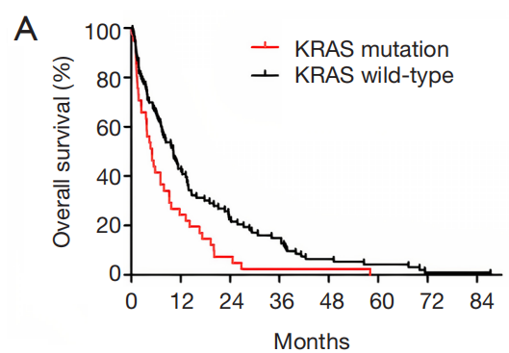
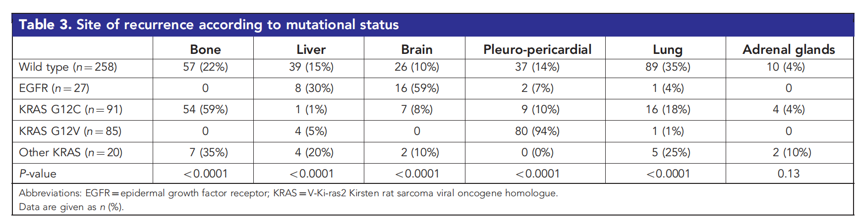
KRAS突变增加骨转移风险并影响骨转移肺腺癌预后
法国回顾性分析：通过分析481例肺癌术后患者，发现91例KRAS G12C突变患者中54例进展为骨转移。KRAS G12C突变患者与野生型患者相比，骨转移率显著增加（59% VS 16%）。
匈牙利回顾性分析：通过观察134例确诊为骨转移且已知KRAS状态的肺腺癌患者的临床病理变量，研究KRAS突变对OS的影响。
n=93
n=41
5.1月 VS 10.2月
1.Br J Cancer. 2016 Jul 26;115(3):346-53. 2.Transl Lung Cancer Res. 2021 Feb;10(2):675-684.

Slide 10
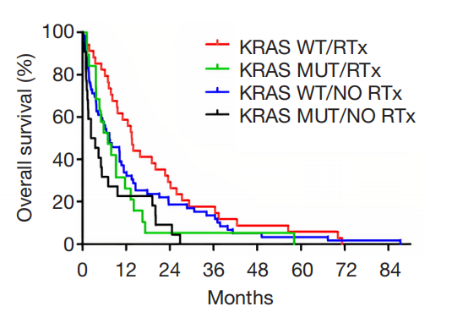
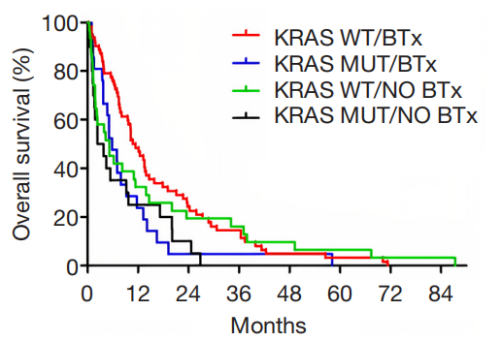
放疗与双膦酸盐增加KRAS野生性骨转移肺腺癌的OS
匈牙利回顾性分析：通过观察134例确诊为骨转移且已知KRAS状态的肺腺癌患者的临床病理变量，研究放疗及双膦酸盐对KRAS突变患者OS的影响。（其中93例KRAS野生型、41例KRAS突变型）
放疗增加KRAS野生型骨转移肺腺癌患者OS
双膦酸盐增加KRAS野生型骨转移肺腺癌患者OS
根据KRAS突变状态，在KRAS野生型患者中，接受RTx与未接受RTx治疗的患者相比，OS有明显获益（13.6月 vs 7.4月），OS在KRAS突变患者中使用或不使用RTx治疗时无明显差异。
根据KRAS突变状态，在KRAS野生型患者中，接受BTx与未接受BTx治疗的患者相比，OS有明显 获益（11月 vs 5.2月），OS在KRAS突变患者中使用或不使用BTx治疗时无明显差异。
Transl Lung Cancer Res. 2021 Feb;10(2):675-684.

Slide 11
免疫检查点抑制剂 + 骨靶向疗法或具有协同作用
研究在接受唑来膦酸或地诺单抗治疗的 BMs NSCLC 患者中研究 ICI 的有效性和安全性，数据来自意大利骨转移数据库与回顾性数据。
共纳入142例年龄≥18 岁的NSCLC患者，其中111例符合分析条件，均至少使用过一种ICI治疗。20例（18%）患者只有骨部位转移；在91例（81.9%）骨、内脏均出现转移的患者中，其中18例（22%）还出现了脑转移。
患者基线状况 | n=111
确诊骨转移的年龄 | 中位值：66（42-84） 47例≤65；64例>65
性别 | 男性患者70例；女性患者41例
ECOG PS | 0 26例 1 53例 ≥2 6例
病史 | 腺癌 99例 鳞癌 9例 大细胞癌 1例 腺鳞癌 1例
突变 | EGFR：12例突变；84例野生型 ALK：4例异位；67例野生型 ROS1：3例重排；48例野生型 KRAS：10例突变；25例野生型 PD-L1（1）：29例<50% ，9例≥50% PD-L1（2）：14例<1%，24例≥1%
Bongiovanni A, Foca F, Menis J, et al. Front Immunol. 2021 Nov 10;12:697298.

Slide 12
免疫检查点抑制剂 + 骨靶向疗法或具有协同作用
在中位随访 41.4 个月时，整个人群的中位 OS (mOS) 为 11.9 个月（95% CI，8.2-14.4）。
在接受 ICI 治疗的 46 名患者中，30 例患者 (65.2%)接受骨靶向疗法（BTT） ：24 名 (80.0%) 接受唑来膦酸盐，6 例患者 (20.0%) 接受狄诺塞麦。单独 ICI 组的 mOS 为 15.8 个月 [95% CI，8.2-不可评估 (NE)] vs. ICI + BTT 组为 21.8 个月（95%CI，14.5-不可评估），接受其他治疗组为 7.5（95%CI，6.1-10.9）个月（p < 0.001）。
此外，NLR（ neutrophil-to-lymphocyte ratio ） ≤5 对 OS 有积极影响。
Bongiovanni A, Foca F, Menis J, et al. Front Immunol. 2021 Nov 10;12:697298.

Slide 13
骨转移患者发生骨相关事件（SRE）
SREs（Skeletal-Related Events），骨相关事件是指在恶性肿瘤骨转移或骨病患者中，由于疾病进展带来的一系列骨并发症总和。SREs是一组事件，常作为研究终点用于评价治疗恶性肿瘤骨转移的疗效¹，目前FDA《肿瘤药物临床试验的研究终点指南》⁶中明确规定SREs包括以下4种*。
病理性骨折
骨放疗
长骨骨折可能导致残疾¹
椎体骨折可能导致高度丢失¹
肋骨骨折可能导致限制性肺病¹
治疗骨转移的主要方式⁴
疼痛缓解持续3-4个月⁴
骨手术
脊髓压迫
病理性骨折的固定⁵
围手术期死亡率6-15% ⁵
术后中位生存期2-14个月⁵
导致疼痛和残疾²
48小时内进行减压手术疗效会提升²
1. Coleman RE. Cancer 1997;80:1588-94;
2. Drudge Coates L, Rajbabu K. Int J Paliat Nurs 2008;4:110 6;
3. Furstenberg CH, Wiedenhöfer B, Gerner JF, et al. J Bone Joint Surg Br 2009;91:240 4;
4. Gralow JR, Biermann JS, Farooki A, et al. J Natl Compr Canc Netw 2009;7(suppl_3):S1 35;
5. Malviya A, Gerrand C. Palliat Med 2012;26:788 96.
6. https://www.fda.gov/media/71195/download
*除以上四种外，还有一些文献中会将恶性高钙血症和骨痛定义为SREs

Slide 14
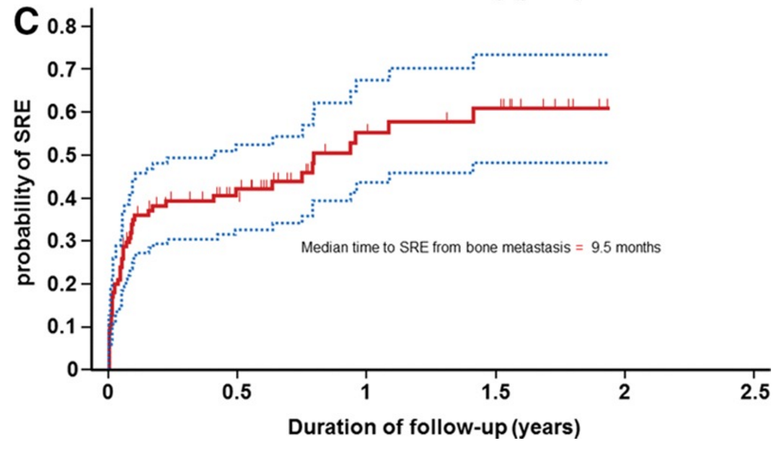
肺癌骨转移诊断后1-2个月就有35%以上患者出现SRE
诊断骨转移至SRE的中位时间：9.5个月
在肺癌骨转移诊断后
1-2个月左右，就有35%~40%出现SRE
诊断骨转移后随访时间（年）
Katakami N, et al. J Thorac Oncol. 2014 Feb;9(2):231-8.

Slide 15
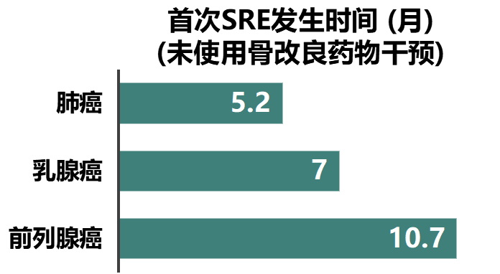
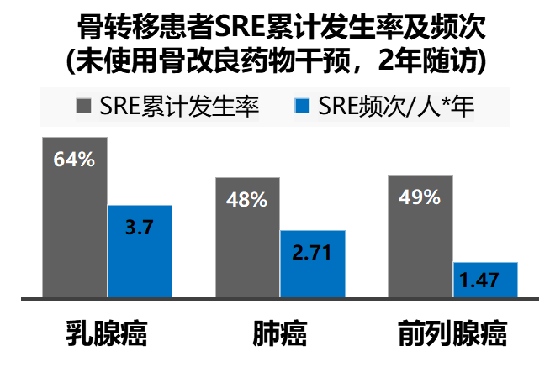
未使用骨改良药物，SRE的发生率和发生时间
未使用骨改良药物干预的骨转移患者SRE发生率高；经过2年的研究随访，伴骨转移的肺癌、前列腺癌患者近50%出现SRE。
未使用骨改良药物干预的肺癌骨转移患者，SRE多在5.2月出现，一旦发生骨转移即面临SRE风险。
1. Berenson JR, et al. New Engl J Med. 1996;334(8):488-493.
2. Lipton A, et al. Cancer. 2000;88:1082-1090.
3. Saad F, et al. J Natl Cancer Inst. 2002;94(19):1458-1468.
4. Rosen LS, et al. Cancer. 2004;100:2613-2621.
5. Costa L, Badia X, Chow E, Lipton A, Wardley A. Support Care
6. Cancer 2008; 16(8): 879-889.

Slide 16
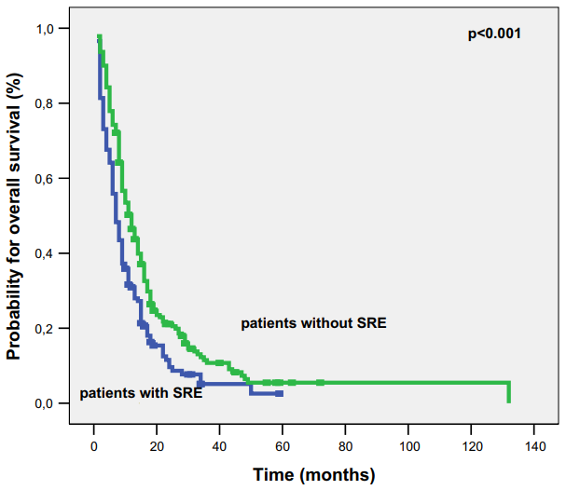
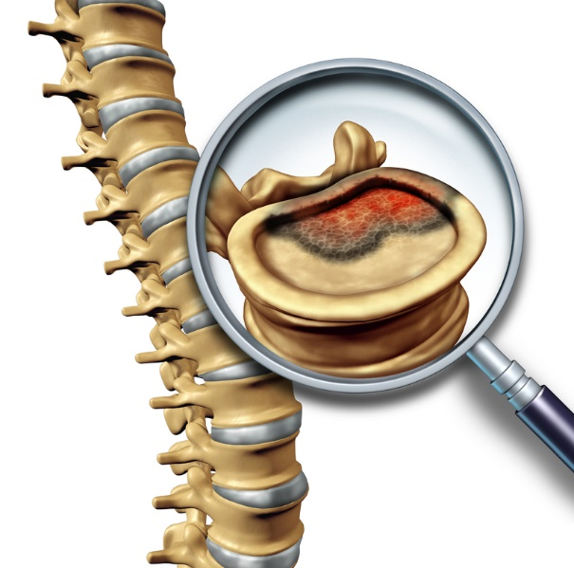
肺癌骨转移患者发生SRE后带来的影响
纳入2000-2012年共计335名土耳其骨转移NSCLC患者进行分析
活动障碍
经济负担
原发灶治疗
严重骨痛
情绪恶化
住院治疗
病理性骨折
骨放疗
骨手术
脊髓压迫
骨转移诊断后年数
骨转移
SRE
生活质量↓
生存时间↓
Tumour Biol. 2016 Jan;37(1):1131-40

Slide 17
肺癌骨转移的治疗目标和治疗原则
治疗目标
治疗原则
基本原则
根据分类治疗原则决定全身抗肿瘤药物治疗 骨改良药物是恶性肿瘤骨转移的基础治疗药物 合理的局部治疗可以控制骨转移症状
预防和治疗
SREs
缓解疼痛
恢复功能
改善生活
控制肿瘤进展延长生存期
肺癌骨转移诊疗专家共识（2019版）

Slide 18
小结
01
随着靶向和免疫治疗的发展，肺癌患者长期生存得到改善；
02
肺癌骨转移发生率高，一旦发生SRE将严重影响患者生活质量并危及生命；
03
预防SRE，改善生活质量是肺癌骨转移患者的治疗目标。

Slide 19
TWO
肺癌骨转移的诊治进展

Slide 20
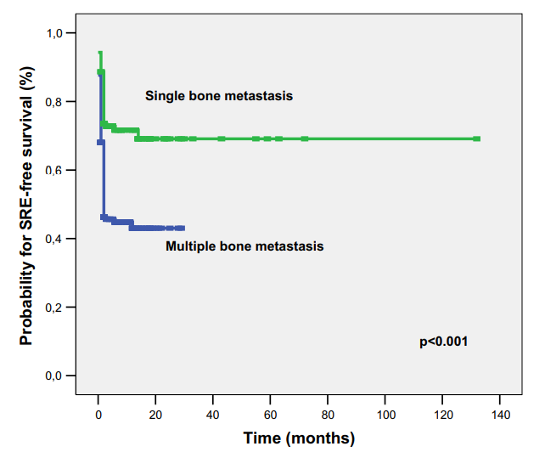
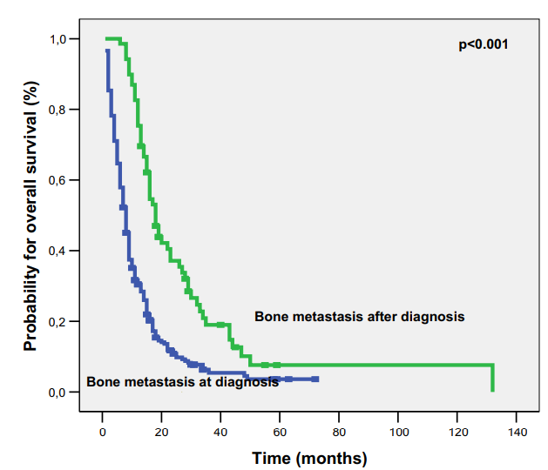
肺癌患者加强骨转移筛查，早诊断预防SRE
肺癌患者多发骨转移是发生SRE的危险因素
肺癌患者初诊即伴有骨转移高达 79.4%（266/335）
初诊伴骨转影响肺癌的长期生存
多发骨转移 vs 单发骨转移
无骨转移生存时间：2 vs 7 months p<0.001
初诊伴骨转移 vs 初诊无骨转移
生存时间：8 vs 18 months p<0.001
Tumour Biol. 2016 Jan;37(1):1131-40

Slide 21
诊断骨转移各种方法及其价值
ECT
X线 / CT
  初筛检查
  假阳性，反映骨代谢变化而非肿瘤细胞
  明确有无骨质破坏
  可作为骨转移疗效评价手段
PET-CT
MRI
骨活检
  灵敏度、特异度更高
  全身骨骼受累及肿瘤情况
  了解骨转移对周围组织的影响尤其是脊柱稳定性
  取得病理诊断
中国胸外科肺癌联盟,肺癌骨转移诊疗专家共识(2019版),中国肺癌杂志,2019(4):187-207.

Slide 22
诊断骨转移各种方法及其价值
生物标志物在肺癌骨转移的诊断、疾病进展监控及预后评估等方面具有重要临床床价值，但其临床应用仍处于探索阶段，暂不建议临床常规使用。
骨形成标志物
骨源性碱性磷酸酶(BAP)：BAP是成骨细胞早期分化的指标，是特异的骨形成指标；
Ⅰ型前胶原：Ⅰ型前胶原N端前肽(PINP)、Ⅰ型前胶原C端前肽(PICP)是Ⅰ型胶原沉积的特异性标志物，可反映骨形成水平；
骨钙素(OC)：OC被认为是骨基质含量最丰富和骨形成过程中产生较晚的标志物。
骨吸收标志物
Ⅰ型胶原交联末端肽：Ⅰ型胶原降解后释放入血，分子末端与吡啶形形成交联物，N端和C端分别形成Ⅰ型胶原交联氨基末端肽(NTX)与Ⅰ型胶原交联羧基末端肽(CTX)，NTX不受饮食影响可较好反映骨胶原分解及骨质溶解发情况；
血清抗酒石酸酸性磷酸酶-5b(TRACP-5b)：TRACP-5b被认为是可反映破骨细胞活性和骨吸收程度的指标；
Ⅰ型胶原吡啶交联终肽(ⅠCTP)：ⅠCTP反映骨降解情况。
其他可反映肺癌骨转移的标志物还包括：骨唾液酸蛋白(BSP)、甲状旁腺素相关蛋白(PTHrP)、胰岛素样生长因子结合蛋白-3(IGFBP-3)等。
中国胸外科肺癌联盟,肺癌骨转移诊疗专家共识(2019版),中国肺癌杂志,2019(4):187-207.
孟超等,肺癌骨转移诊断标记物研究进展,中国肺癌杂志，2018(08):615-619

Slide 23
肺癌骨转移诊断流程
原发肺癌患者出现骨痛/骨折、脊髓或神经受压症状、碱性磷酸酶升高、高钙血症，可视为骨转移
高危人群，需进行骨转移相关检查。
无
密切观察
定期复诊
ECT
(-)
局部症状
有恶性肿瘤骨转
移临床表现ª
中晚期肺癌^{b}
骨转移高危患者
有
确诊检查:
局部病灶：
MRI/PET-CT^{c}/骨组织活检
广泛病灶：
PET-CT/CT/X线/MRI
未确诊
筛查
ECT
常规检查：
全面体检+血常规、
生化、血钙、电解质
选择检查：
骨代谢生化
ECT
(+)
确诊
a : 骨转移的临床表现：骨疼痛、活动障碍、病理性骨折、脊髓压迫及脊神经压迫、高钙血症等
b: 中晚期恶性肿瘤及高风险发生骨转移的恶性肿瘤
c: 由于PET－CT检查费用昂贵，因此不推荐作为常规检查
治疗前评估
中国胸外科肺癌联盟,肺癌骨转移诊疗专家共识(2019版),中国肺癌杂志,2019(4):187-207.

Slide 24
恶性肿瘤骨转移诊断标准
肺癌骨转移的 诊断应满足以下两个条件之一：
条件1
条件2
临床或病例诊断肺癌，骨病变活检符合肺癌转移
肺癌病理诊断明确，具有典型的骨转移影像学检查
中国胸外科肺癌联盟,肺癌骨转移诊疗专家共识(2019版),中国肺癌杂志,2019(4):187-207.

Slide 25
肺癌骨转移的治疗策略
肺癌骨转移采取以全身治疗为主的综合治疗方式
无论患者处于骨转移的何种阶段，骨改良药物起着重要作用。
治疗前评估
治疗
个体化选择
骨疼痛
镇痛药物治疗＋放疗
骨转移基础治疗（对症支持治疗+骨改良药物±全身治疗）
骨转移基础治疗
对症支持治疗
骨改良药物
±放射治疗
±全身治疗
±心理治疗
骨疼痛评估
骨转移病变范围评估
骨折风险评估
骨外转移及肺癌病情评估
全身情况评估
多发
骨转移
骨转移基础治疗（对症支持治疗+骨改良药物±全身治疗）
酌情选择全身放射性核素治疗
肺癌
骨转移
高风险骨折及病理性骨折
骨转移基础治疗（对症支持治疗+骨改良药物±全身治疗）
手术治疗，或支具、外固定矫形器治疗
合并
骨转移
骨转移基础治疗（对症支持治疗+骨改良药物±放疗）
全身治疗
焦虑及
抑郁
阿普唑仑、氟西汀
中国胸外科肺癌联盟,肺癌骨转移诊疗专家共识(2019版),中国肺癌杂志,2019(4):187-207.

Slide 26
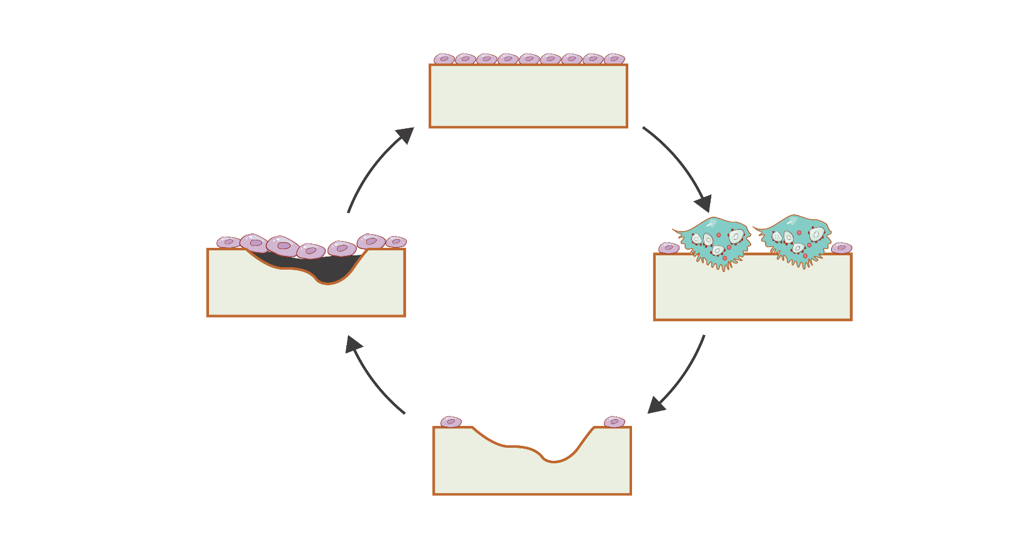
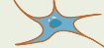
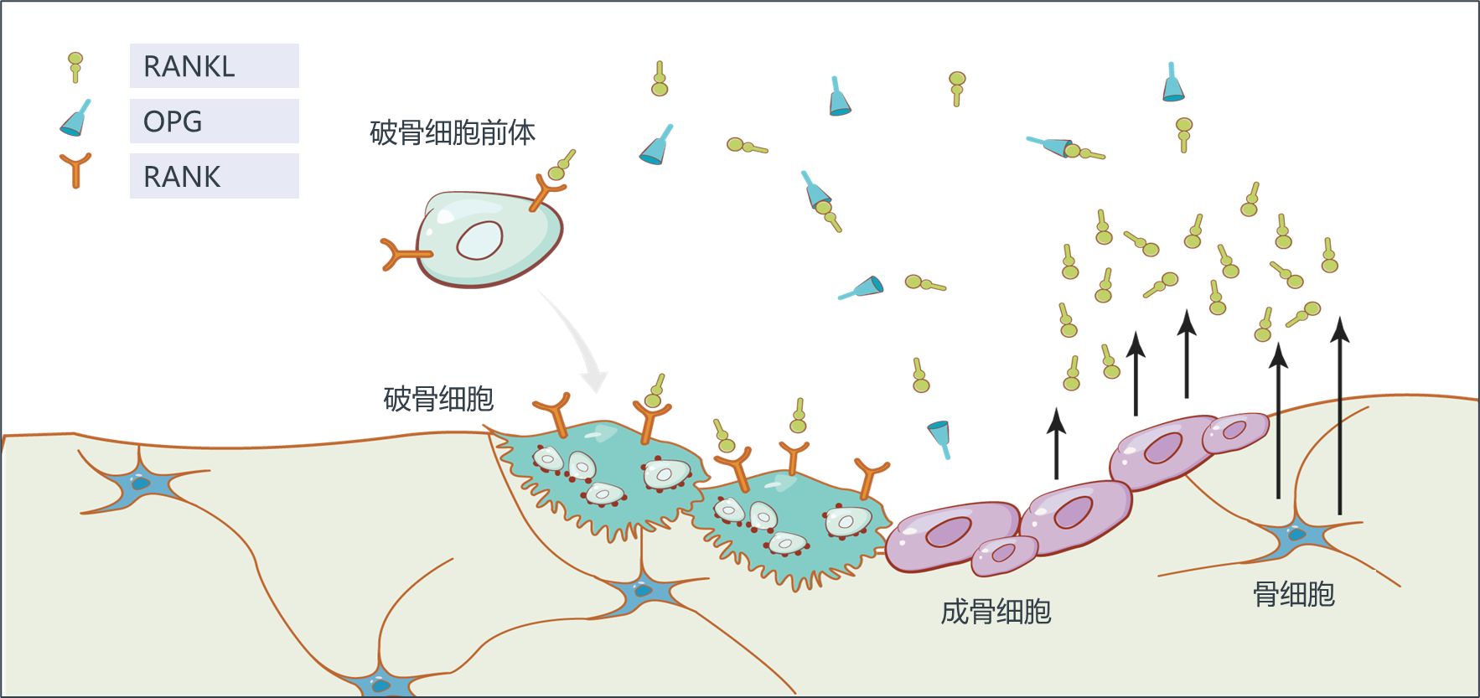

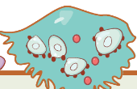

正常骨微环境—破骨/成骨动态平衡
正常骨组织骨循环保证骨骼健康
OPG-RANK-RANKL
保证破骨，成骨动态平衡的关键
成骨细胞对骨的形成
破骨细胞对骨的吸收
骨细胞
破骨细胞
成骨细胞
破骨细胞——激活，增殖，开始骨吸收过程
成骨细胞——形成新骨
成骨细胞分泌RANKL和破骨细胞RANK结合，激活破骨细胞增殖、活性
OPG（骨保护素），动态平衡RANKL，避免破骨细胞过度激活
Thomas, David M [J]. Current Opinion in Oncology, 2012, 24(4):397-403.

Slide 27
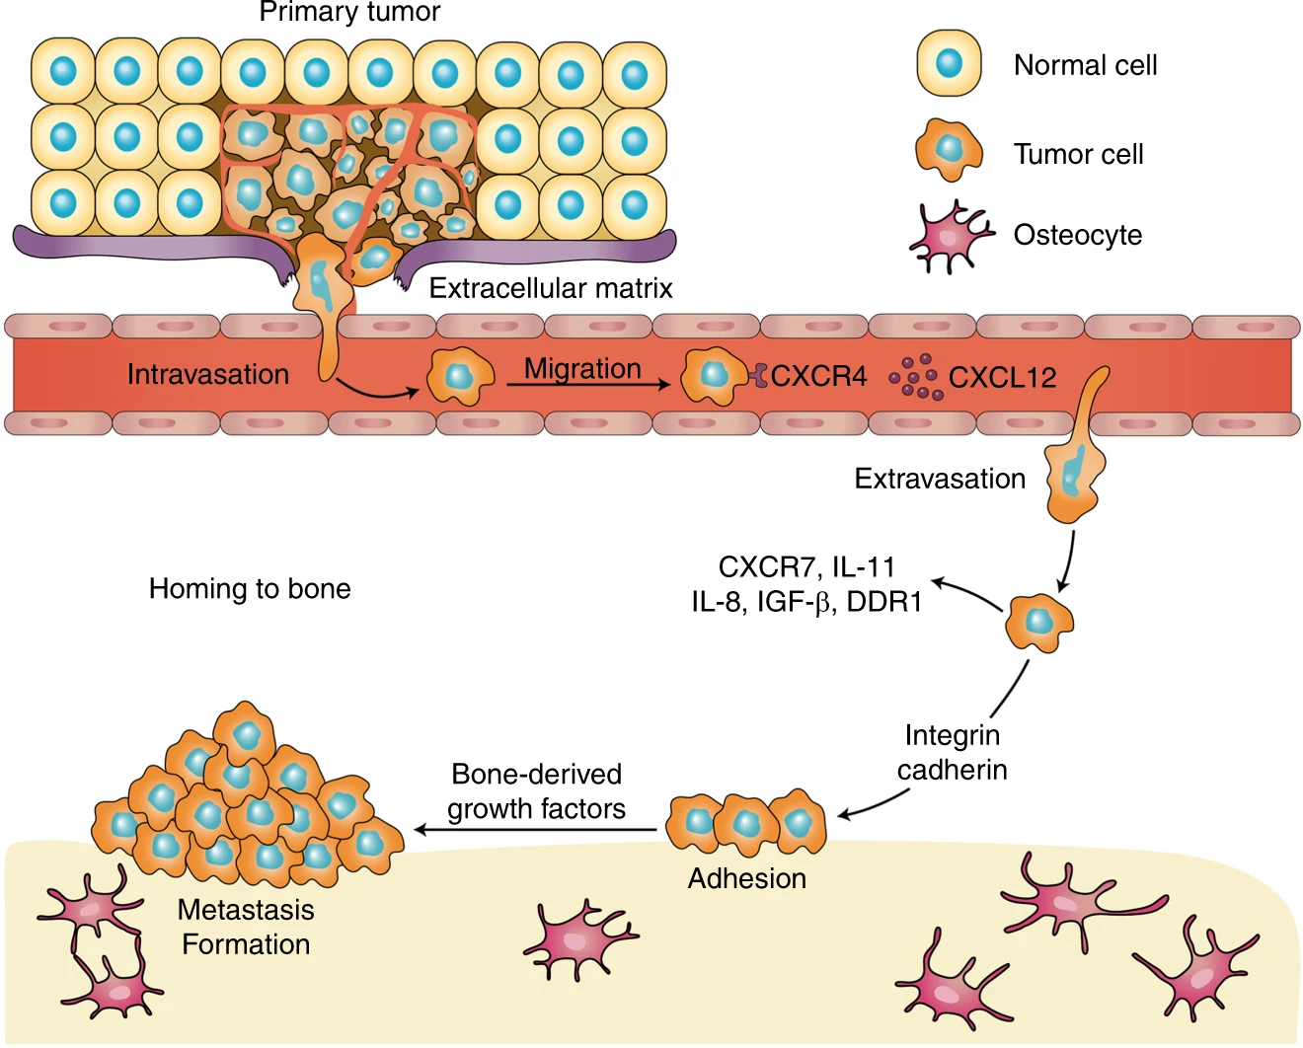
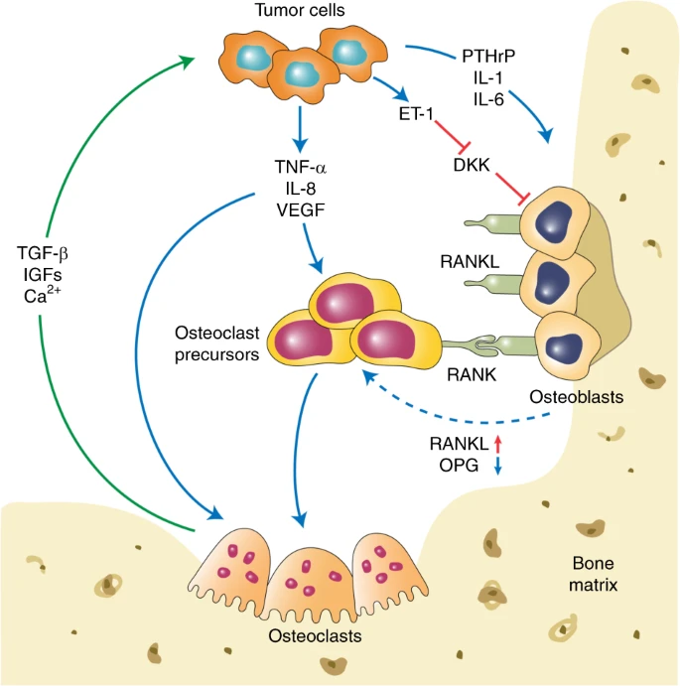
肺癌细胞进入骨微环境与成骨/破骨细胞相互作用
“种子学说”——原发肿瘤通过血液系统定植到骨，形成骨转移微环境
肿瘤细胞在骨微环境中与破骨细胞和成骨细胞相互作用
Manni Wang,et al. Bone Res. 2020 Jul 29;8:30

Slide 28
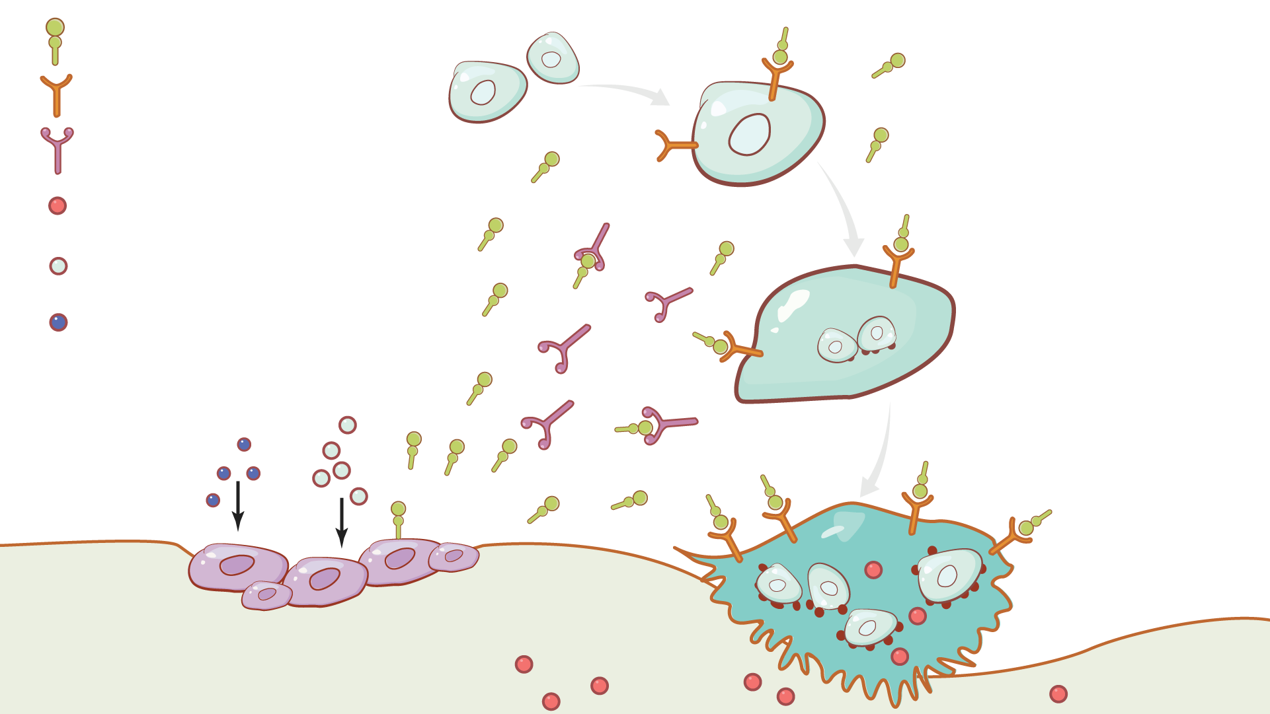
不同的药物作用在不同的环节保证骨健康
RANKL
破骨细胞前体
双膦酸盐和地舒单抗
预防肿瘤骨转移SRE事件
RANK
地舒单抗
双膦酸盐
雌激素
特立帕肽
多核破骨细胞
多核破骨样巨细胞
骨质
成骨细胞
Thomas D, Henshaw R, Skubitz K, et al. Lancet Oncol 2010;11:275–80

Slide 29
骨改良药物的作用
骨改良药物可满足大部分骨转移治疗目标
骨改良药物：双膦酸盐和地舒单抗
预防和治疗SREs
缓解疼痛
骨改良药物的作用
恢复功能，改善生活质量
控制肿瘤进展，延长生存期
中国胸外科肺癌联盟,肺癌骨转移诊疗专家共识(2019版),中国肺癌杂志,2019(4):187-207.

Slide 30
骨改良药物需早期、长期、规律使用
确诊肺癌
骨转移
出现骨痛
骨痛缓解
再次骨痛
骨痛缓解
抗肿瘤治疗
手术
化疗
靶向治疗
免疫治疗
姑息治疗
放疗
化疗
分子靶向治疗
免疫治疗
细胞毒化疗
免疫治疗、分子靶向治疗
±放疗/手术
±放疗/手术
止痛药 长期用药
双膦酸盐 长期用药
早期治疗
巩固治疗
骨改良药物是肺癌骨转移的基础用药，可以和常规抗肿瘤治疗（化疗、靶向治疗、放疗、放射性核素治疗和手术治疗）联合使用 ，亦可与镇痛药物或放疗、手术等方法联合，以最大限度缓解肺癌骨转移的疼痛。
中国胸外科肺癌联盟,肺癌骨转移诊疗专家共识(2019版),中国肺癌杂志,2019(4):187-207.
Notes:
那么在肺癌生存期不断延长的当下，如何进一步帮助肺癌骨转移患者延长生命、提高生活质量呢？肺癌出现骨转移时即为全身性疾病，应采取以全身治疗为主的综合治疗方式，包括：肺癌（原发病）的系统治疗（化疗、分子靶向治疗或免疫治疗）、放疗、手术、止痛、双膦酸盐治疗。一旦出现骨转移，则需开始并长期规律使用双膦酸盐进行治疗，双膦酸盐可以预防和延缓SRE的发生。

Slide 31
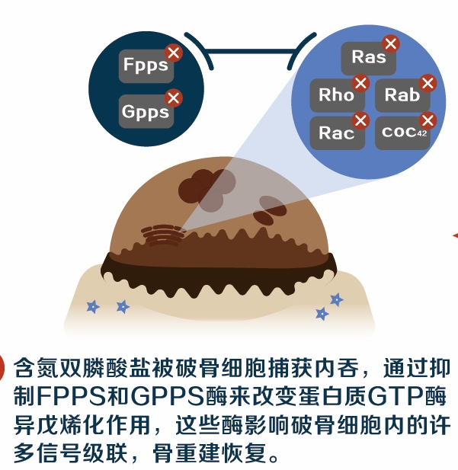
双膦酸盐作用机制
溶骨形成
双膦酸盐用药早期
双膦酸盐用药6月以后
A：破骨>成骨
B：双膦酸盐沉积到骨质
双膦酸盐进入破骨细胞
破骨>成骨
C：双膦酸盐导致破骨细胞凋亡
破骨<成骨
N Engl J Med 2010;363:2027-35.

Slide 32

双膦酸盐药物更新迭代
不含氮BPs
上市时间
CH3
第一代
依替膦酸钠 (Etidronate)
氯屈膦酸钠 (Clodronate)
1
1977
2
1995
3
2001
含氮N-BPs
抑制破骨细胞骨吸收作用强度
（CH₂)₂-NH₂
帕米膦酸钠 (Pamidronate)
阿仑膦酸钠 (Alendronate)
奥帕膦酸钠 (Olpadronate)
唑来膦酸
20000
第二代
因卡膦酸
10000
伊班膦酸
10000
含氮N-BPs
阿仑膦酸钠
1000
伊班膦酸钠 (Ibandronate)
唑来膦酸钠 (Zoledronate)
第三代
帕米膦酸二钠
100
第三代+
因卡膦酸钠（Incadronate）
依替膦酸
1
Zefei Jiang et al, Transl Breast Cancer Res 2021 | http://dx.doi.org/10.21037/tbcr-20-65

Slide 33
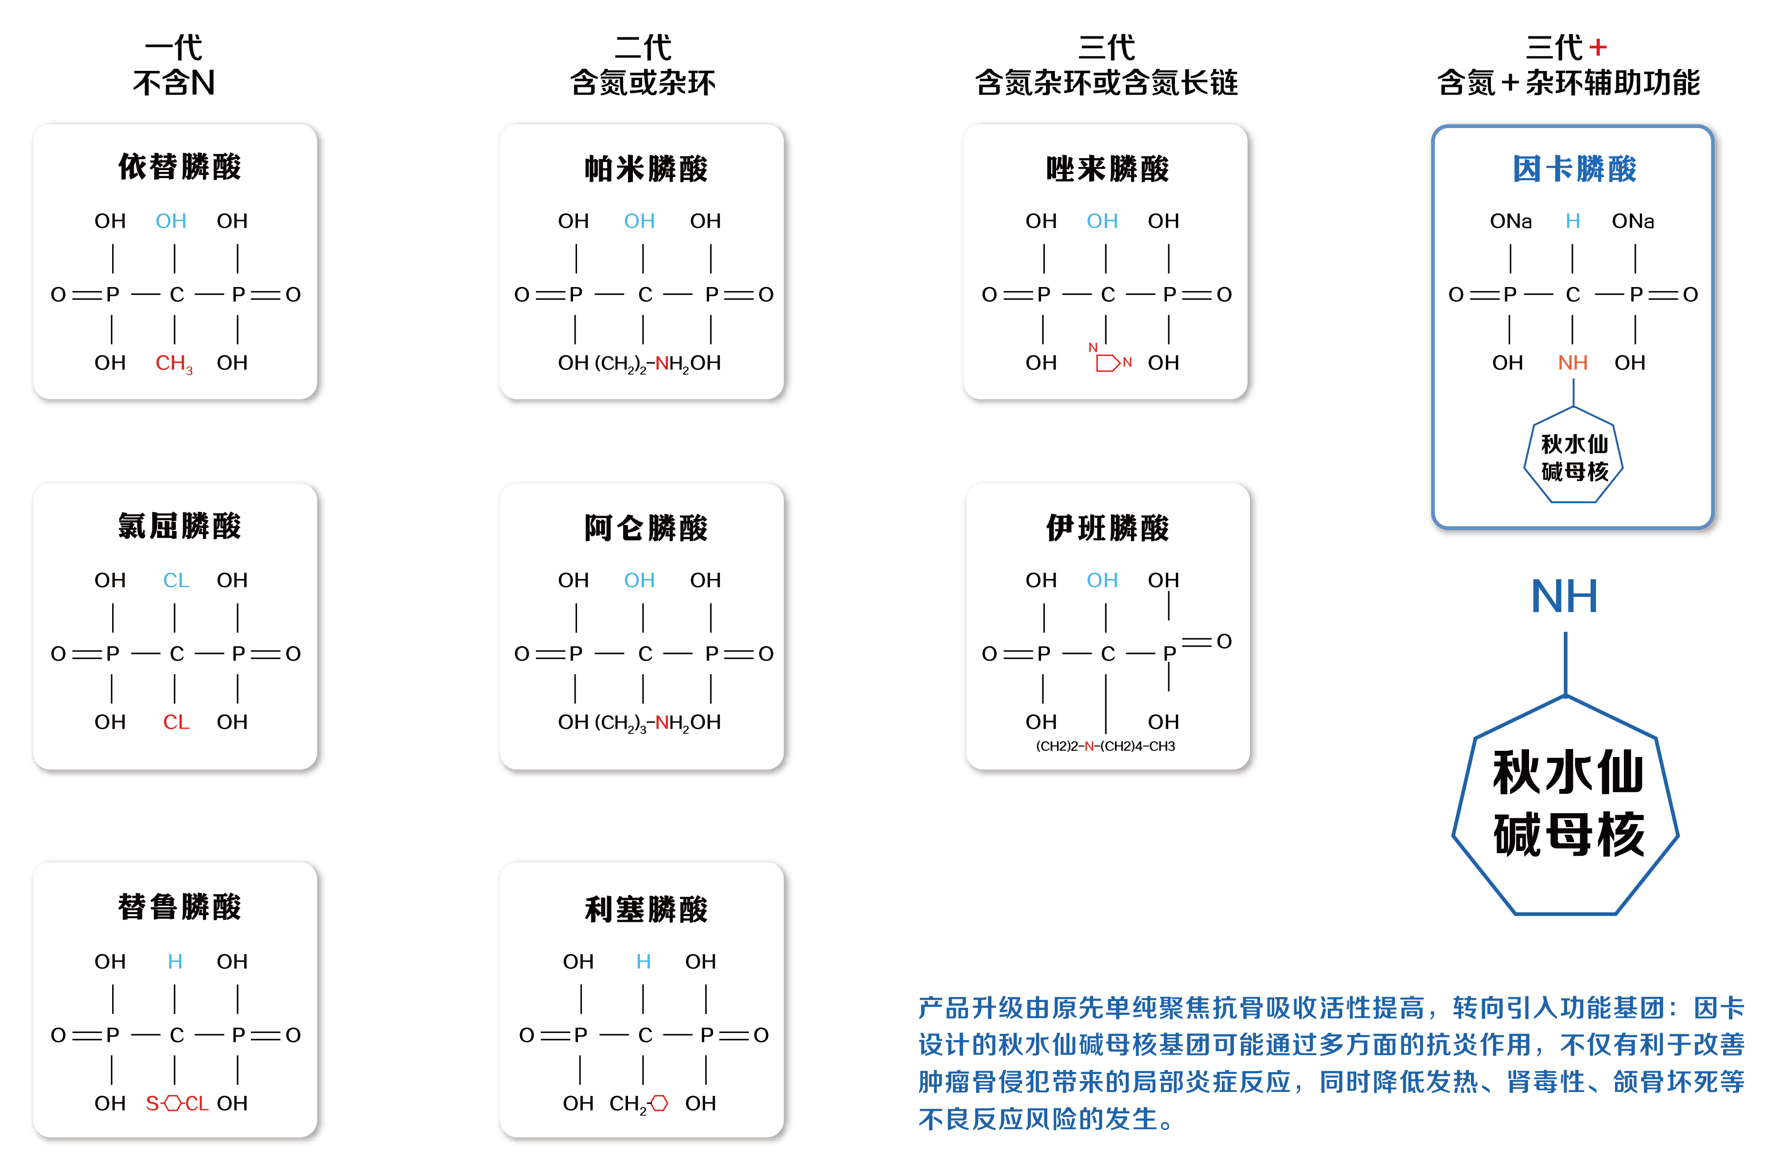
双膦酸盐类药物更新迭代
双膦酸盐经典结构
OH
R1
OH
O
P
C
P
O
OH
R2
OH
R1侧链使钙离子晶体与骨矿化基质（羟磷灰石）高度亲和，R2的差别使不同的双膦酸盐抗骨吸收的能力不同。
Notes:
接下来我们了解一下双膦酸盐的经典结构，这要从焦膦酸盐说起，1968年就发现焦膦酸盐可以抑制组织钙化，但由于焦膦酸盐半衰期短，而且毒副作用大，其应用受到限制，而双膦酸盐是焦膦酸盐分子的稳定类似物，以一个碳原子取代中间的氧原子，C是四价的，连接两个膦酸的同时还有两个基团，基本分子结构P-C-P结构决定了双膦酸盐的药物活性，而碳原子上的这两个基团R1和R2决定其药物效应，R1侧链使钙离子晶体与骨矿化基质（羟膦灰石）高度亲和，R2的差别使不同的双膦酸盐抗骨吸收的能力不同。双膦酸盐能特异的与骨质中的羟膦灰石结合，抑制破骨细胞活性，从而抑制骨质吸收。临床广泛用于治疗骨质疏松症，变形性骨炎，恶性肿瘤骨转移及相关疾病引起的高钙血症和骨痛症等。

Slide 34
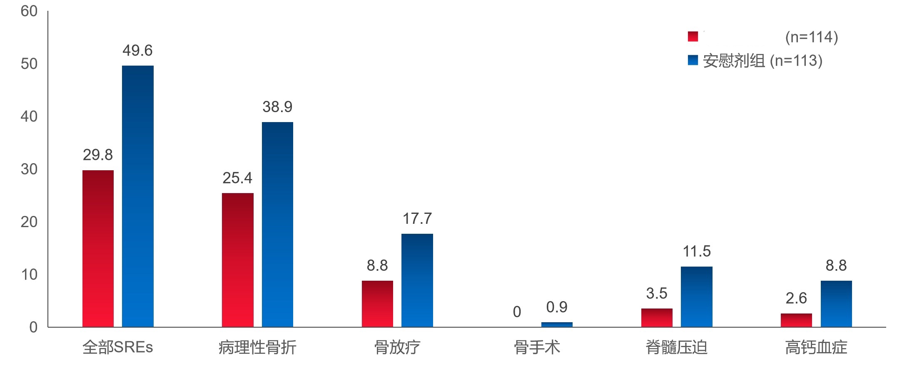
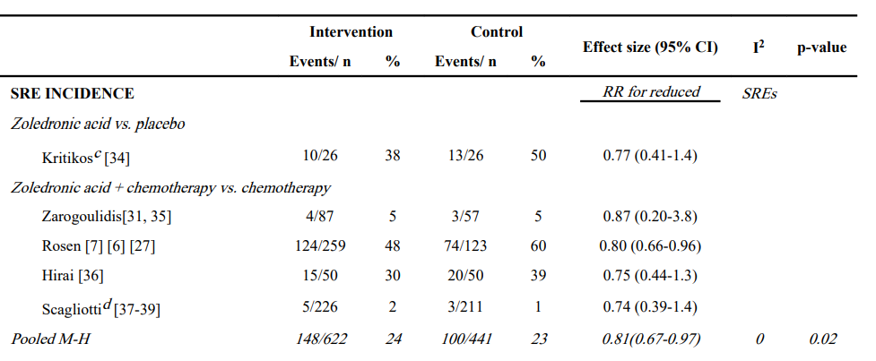
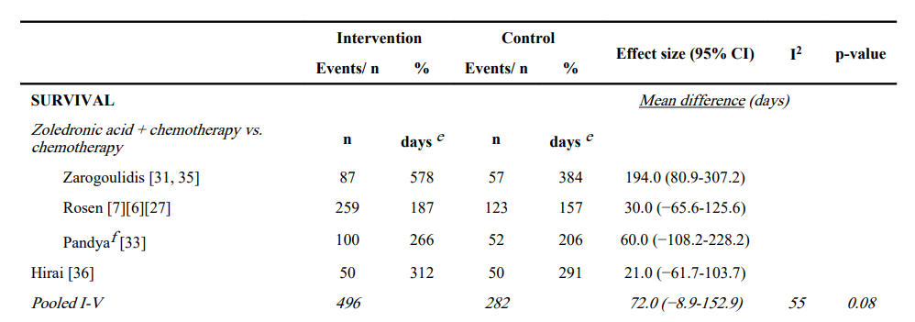
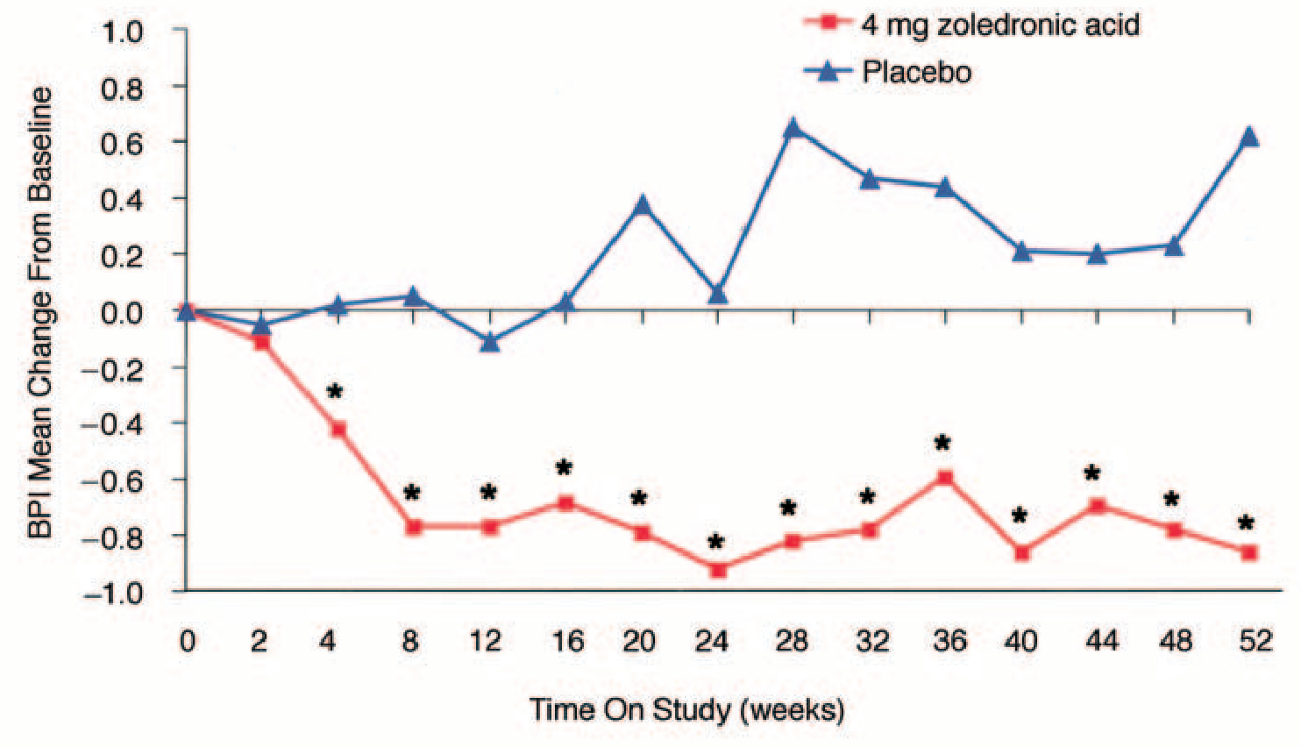
双膦酸盐有效预防SRE及减轻疼痛
双膦酸盐 vs 安慰剂 降低各种类型SREs发生率
双膦酸盐 vs 安慰剂 预防SRE的发生
双膦酸盐组
双膦酸盐组
双膦酸盐 vs 安慰剂 降低BPI复合疼痛评分
双膦酸盐
安慰剂
骨痛增加
BPI较基线变化的平均值
纳入截至2011.10.10 共计12个临床研究，1767例肺癌患者（入组研究均为双膦酸盐随机对照研究）。
*P < .05
骨痛减轻
自研究开始的时间(周)
1.Support Care Cancer. 2012 Nov;20(11):2985-98 2.Kohno N, et al. J Clin Oncol. 2005; 23(1): 3314-3321.

Slide 35
不同双膦酸盐疗效无差异，安全性是否有差异？
编号 | 方案用药 | 研究 | 病人数 | 结论
1 | 唑来膦酸 vs 帕米膦酸 | 随机/双盲/多中心 | 237 | 疗效及安全性类似
2 | 伊班膦酸 vs 帕米膦酸 | 单中心 | 56 | 疗效类似，安全性有差异
3 | 因卡膦酸 vs 帕米膦酸 | 随机/双盲/多中心 | 212 | 疗效类似，安全性有差异
4 | 唑来膦酸 vs 帕米膦酸 | 随机/双盲/多中心 | 1116 | 疗效及安全性类似
多数临床研究结论：不同双膦酸盐的疗效类似，安全性有差异。
1、任军 等, 中国肿瘤临床, 2006, 33(20) :1169-11722、杨瑾 等, 陕西肿瘤医学, 2003, 11(1): 53
3、傅强 等, 药学服务于研究, 2007, 7(3): 180-1834、Rosen LS et al. Cancer J 2001;7:377-387

Slide 36
主要双膦酸盐的区别
双膦酸盐 | 产品 | 给药剂量 （mg/次） | 用药次数
一代 | 氯膦酸 | 400 | 每月3-5次
二代 | 帕米膦酸 | 90 | 每月2-4次
三代 | 唑来膦酸 | 4 | 每3-4周一次
 | 伊班膦酸 | 6 | 每3-4周一次
三代+ | 因卡膦酸 | 10 | 每3-4周一次
三代双膦酸盐由于活性数百倍高于二代或一代双膦酸盐，其给药方案相对方便。目前常规方案是每3-4周给药一次。而二代和一代双膦酸盐的给药剂量及给药次数均大幅高于三代双膦酸盐。三代双膦酸盐之间的给药次数一致，给药剂量有所不同。

Slide 37
主要双膦酸盐的区别
双膦酸盐 | 抗骨吸收 化学结构 | 侧链
 |  | R1 | R2 | 构效特点
唑来膦酸 | P-C-P | OH | 咪唑环 | 骨靶向性：极强 肾靶向性：强 抗炎活性：无
伊班膦酸 | P-C-P | OH | 含氮长链 | 骨靶向性：极强 肾靶向性：？ 抗炎活性：无
因卡膦酸 | P-C-P | H | 秋水仙碱母核 | 骨靶向性：强 肾靶向性：弱 抗炎活性：有
双膦酸盐的有效结构为双膦盐结构（P-C-P），该结构是双膦酸盐抗骨吸收活性的基础。侧链可增加活性。这种活性的增强是减少给药剂量，用药方便程度提高，但疗效并无差异。侧链结构及自有活性特点不同，改变了药物在骨骼及其他靶器官的药物代谢特点，体现为安全性的差异。
Notes:
这张图列举了主要双膦酸盐的构效关系。我们可以看到，双膦酸盐的主要结构就是P-C-P结构，这是其发挥疗效的基础，而侧链的不同，会影响整个双膦酸盐结构在骨骼及其他脏器的靶向性，进而体现出安全性指标的差异。R1和R2结构共同决定了双膦酸盐的构效特点，R1侧链决定了与骨组织结合的强度，因卡膦酸选择了氢基，具有更适度的骨亲和力，而唑来膦酸和伊班膦酸选择了羟基，羟基具有极强的骨亲和力，这使得可能会沉积在其它骨组织上，比如说诱导下颌骨坏死；R2侧链的不同体现出双膦酸盐抗骨吸收的能力不同，唑来膦酸使用的是咪唑环，很多抗肿瘤药物均喜欢用咪唑环作为侧链，因为其具有细胞毒作用，它通过杀伤侵润的肿瘤细胞和破骨细胞发挥作用，同时咪唑环也具有强肾靶向性，这也使得其肾损伤事件发生频率高于其他双膦酸盐。伊班膦酸的侧链是含氮长链，对于肾靶向的机制研究较少，国外的体外实验结果显示其具有与唑来膦酸类似的肾毒性。因卡膦酸R2侧链引入的是秋水仙碱母核，该结构弱化了肾靶向性，并且具有抗炎功能。秋水仙碱是大家所熟知的经典痛风治疗药物，能够抑制炎症反应，具有极强的抗炎作用。这种特性使得双膦酸盐自身固有的很多不良反应得到拮抗或减弱。

Slide 38
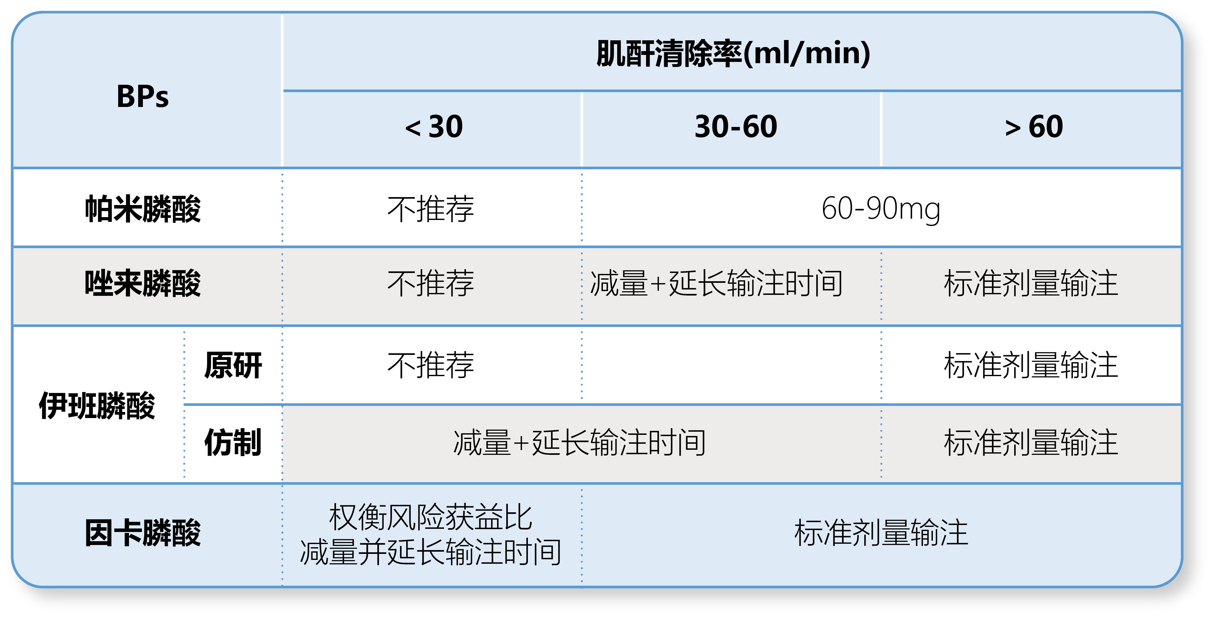
主要双膦酸盐的区别
美国FDA、加拿大卫生署、英国MHRA、新西兰药品安全性局、中国国家药品不良反应监测中心均报道过关于双膦酸盐引起肾毒性的报道，其中报道最多的是唑来膦酸。所有的双膦酸盐说明书中均提出在使用双膦酸盐时应注意检查患者肾功能。且在肾功能异常时应注意调整剂量或设置禁用范围。但基于不同药物的肾毒性报道不同，其禁用范围也不相同。
Notes:
双膦酸盐的使用过程中是需要对肾功能进行定期复查的。其主要原因是因为有报道显示，双膦酸盐的使用可能会引起肾损伤。但不同双膦酸盐的说明书书中对于肾功能异常的患者使用过程中的用量及禁用范围表述却不相同。出现这种情况的主要原因是因为侧链引入的基团不同，其在骨骼以外的靶器官的构效关系会发生变化，最直接的表现是不同双膦酸盐所报道的肾损伤（甚至是急性肾衰）有所不同，一般报道较多的双膦酸盐（如唑来膦酸）要求对说明书进行修订以确保临床用药的安全性。而在2020年中国药品监督管理局因安全性问题要求帕米膦酸修改说明书。PPT图中的表格是目前国内主要使用的双膦酸盐中，说明书中对肾功异常患者使用相应双膦酸盐的主要限定/禁用范围及要求。我们以原研药物说明书为主要参考依据，除因卡膦酸外，目前临床常用的几种双膦酸盐均明确指出，肌酐清除率＜30ml/min均为不推荐范围；肌酐清除率30-60，为剂量酌减范围。而因卡膦酸的治疗窗优于其他双膦酸盐类药物，较其他双膦酸盐更宽。低肾毒性特点更适用于老年癌症患者或含铂/环膦酰胺及其它有肾损害化疗方案的肿瘤骨转移患者，可降低治疗方案核心药物的叠加肾毒性。

Slide 39
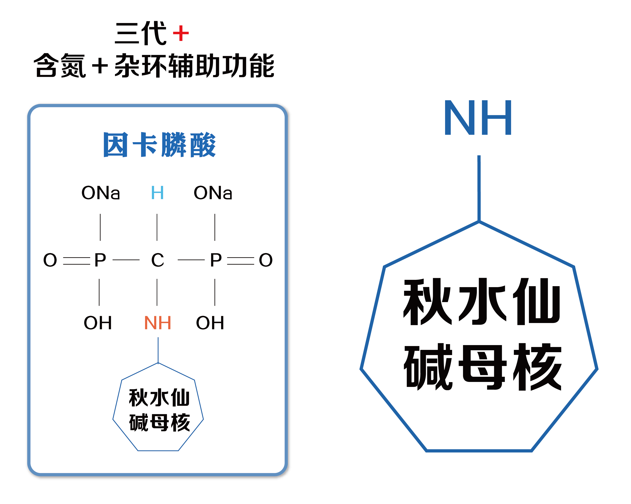
因卡膦酸结构创新
抗炎活性-降低急性期反应发生率
弱肾靶向-更低的肾毒性
更低的颌骨坏死发生风险
改善肿瘤炎症微环境
因卡膦酸产品升级，通过结构创新由原先单纯聚焦抗骨吸收提高，转向引入抗炎功能基团秋水仙碱母核，不仅有利于改善肿瘤骨侵犯带来的局部炎症反应，同时降低急性期发热、肾毒性、颌骨坏死等不良反应的发生风险。
Notes:
双膦酸盐的研发思路是在引入不同的侧链以增强双膦酸盐活性。但因卡膦酸的研发设计思路有一定不同，除了增强抗骨吸收活性，更加兼顾了安全性的考虑，在侧链上引入一个带有抗炎活性的功能基团，该基团的生物活性不仅拮抗了双膦酸盐结构中固有的急性期发热反应，还弱化了双膦酸盐的肾靶向性，减轻了药物引起的肾损伤。同时也降低了颌骨坏死发生风险。
下面我们来看看它的作用机理。

Slide 40
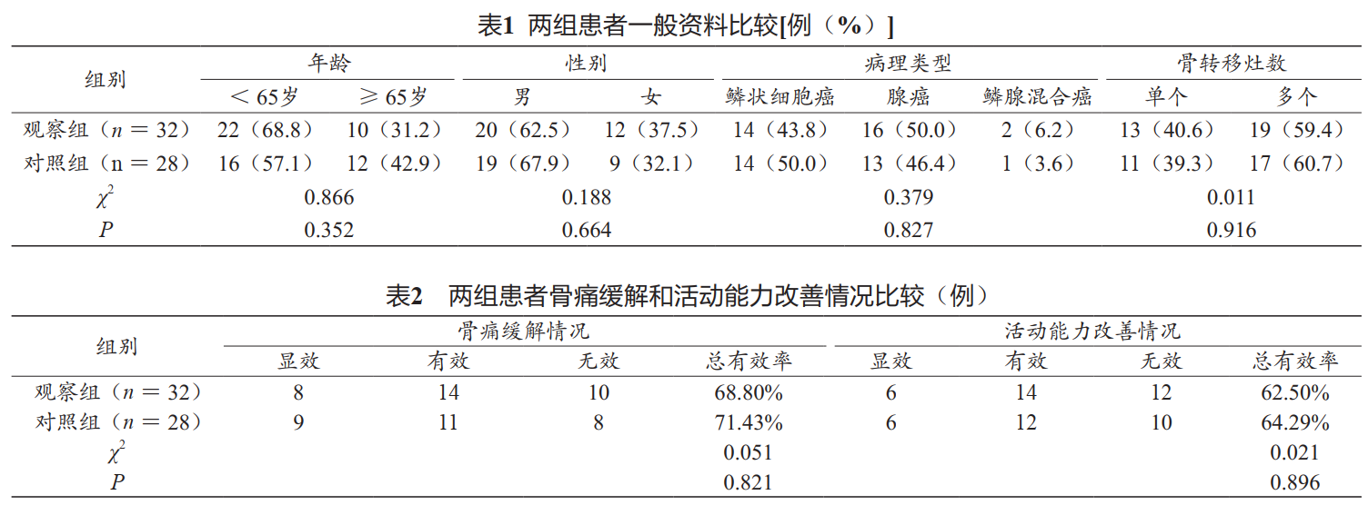
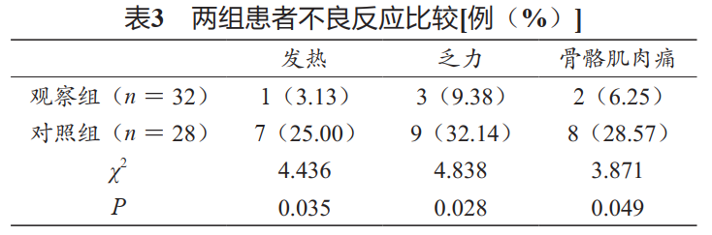
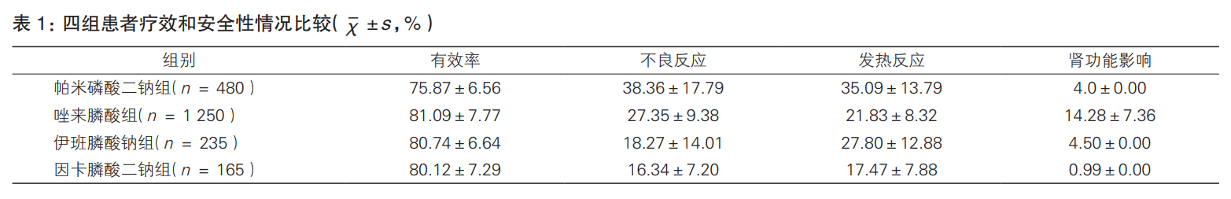
因卡膦酸结构创新带来更优的安全性
观察组：因卡膦酸组 对照组：唑来膦酸组，每4周1次，连续用药4个周期以上
P>0.05
P<0.05
经检索中国生物医学文献数据库、 中国期刊全文数据库等，对国内外 287 篇有关双膦酸盐临床研究文献，按要求进行疗效及临床关注的不良反应分类，建立数据库对采集的数据进行统计分析，如右表所示：
结论：含氮双膦酸盐缓解骨转移骨痛效果相当，但安全性方面第3代双膦酸盐更具优势，因卡膦酸不良反应相较其他含氮双膦酸盐更小，安全性更高。
李中梨,张文学.因卡膦酸二钠与唑来膦酸治疗癌性骨转移性疼痛的疗效比较[J].肿瘤综合治疗电子杂志,2020,6(1):115-117
王剑锋.含氮双膦酸盐治疗恶性肿瘤骨转移疗效与安全性回顾[J].中国处方药,2020,18(01):20-21.

Slide 41
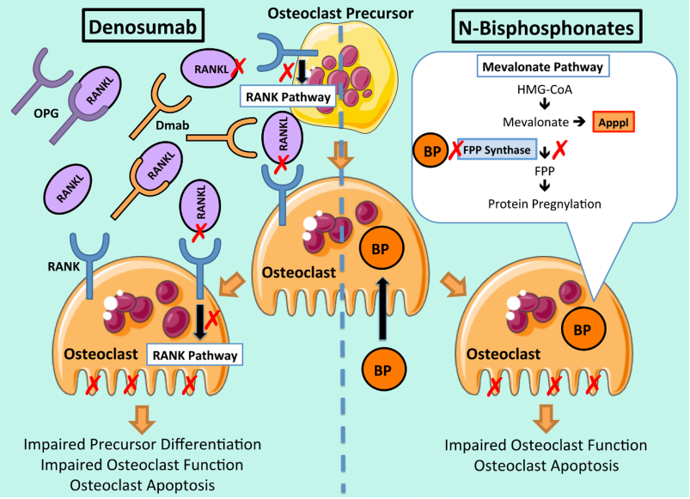
地舒单抗与双膦酸盐作用机制上的差异
破骨细胞前体
地舒单抗
含氮双磷酸盐
地舒单抗类似于天然的OPG，与RANKL结合，从而阻止RANKL与RANK结合，从而抑制破骨细胞前体分化，促进破骨细胞功能受损和凋亡
含氮双磷酸盐（ N-BPs ）被破骨细胞内吞到细胞内，抑制FPP合成酶的合成，导致细胞内蛋白质孕化受损和细胞毒性中间产物的积累，从而损害破骨细胞功能和导致细胞凋亡
破骨细胞
破骨细胞
破骨细胞
双膦酸盐可沉积至骨质中，直接抑制破骨细胞的生化过程，停药后骨转换抑制作用仍持久维持，不会反弹；其还可牢固地吸附在骨小梁表面，防止骨溶解和抑制肿瘤细胞粘附，从而影响骨转移灶微环境；地舒单抗并不沉积在骨质中，仅在血浆阻止破骨细胞分化成熟，但未成熟的破骨细胞前体因此大量蓄积，一旦停药大量新成熟的破骨细胞出现，导致骨溶解反弹。
Athanasios D Anastasilakis, et al. Eur J Endocrinol . 2018 Jul;179(1):R31-R45.

Slide 42
244 研究设计：
——多中心，随机，双盲双模拟，阳性对照，III期临床试验
唑来膦酸 4mg 静脉注射
安慰剂 皮下注射
q4w n=890
主要终点：至研究期间首次SRE *发生的时间（非劣效性）
≥18岁
确诊实体瘤(乳腺癌和前列腺癌除外)及多发性骨髓瘤
影像学证据表明至少1处骨转移或溶骨性病灶
足够的器官功能
ECOG PS 0-2
CrCl≥30mL/min
排除既往或目前使用双膦酸盐的患者
N=1776
次要终点：首次出现SRE的时间（优效），首次及随后出现SRE的时间
探索性终点：治疗13周后uNTx较基线变化的百分比
R
1:1
地舒单抗 120mg 皮下注射
安慰剂 静脉注射
q4w n=886
推荐所有患者每日补充钙 (500 mg) 和 维生素D(400 U)
* SRE定义为病理性骨折(不包括重大创伤)、骨放射治疗、骨外科手术或脊髓压迫
Henry D, et al. Support Care Cancer. 2014 Mar;22(3):679-87.

Slide 43
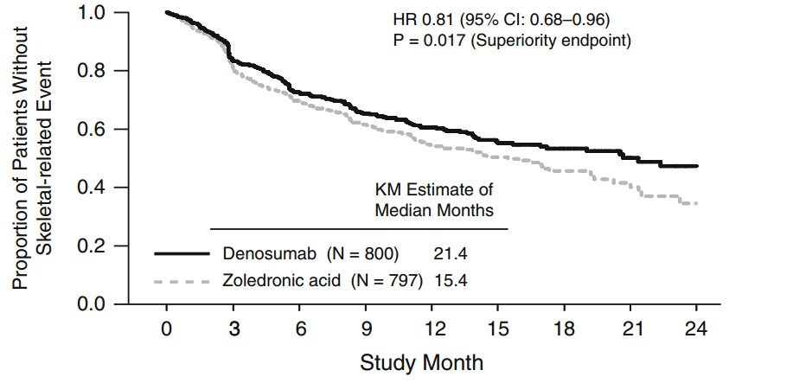
首次出现SRE的时间（实体瘤亚组）
—— 与唑来膦酸相比，地舒单抗显著延迟骨并发症出现时间达6个月
与唑来膦酸相比，地舒单抗降低多种实体瘤的首次骨并发症风险
HR 0.81 (95% CI:0.68-0.96)
P=0.017 (优效终点)
未发生骨相关事件的患者比例 (%)
21.4
15.4
相关风险
19%
 | 中位时间 (月)
地舒单抗 (n=800) | 21.4
唑来膦酸 (n=797) | 15.4
6个月
研究时间 (月)
该项事后分析包含1597名实体瘤患者（排除多发性骨髓瘤）。患者随机接受每月一次皮下注射地舒单抗120mg或静脉注射唑来膦酸4mg。主要研究终点为研究中至首次SREs的发作时间，首次及随后SREs时间，以及疼痛恶化。
Henry D, et al. Support Care Cancer. 2014 Mar;22(3):679-87.

Slide 44
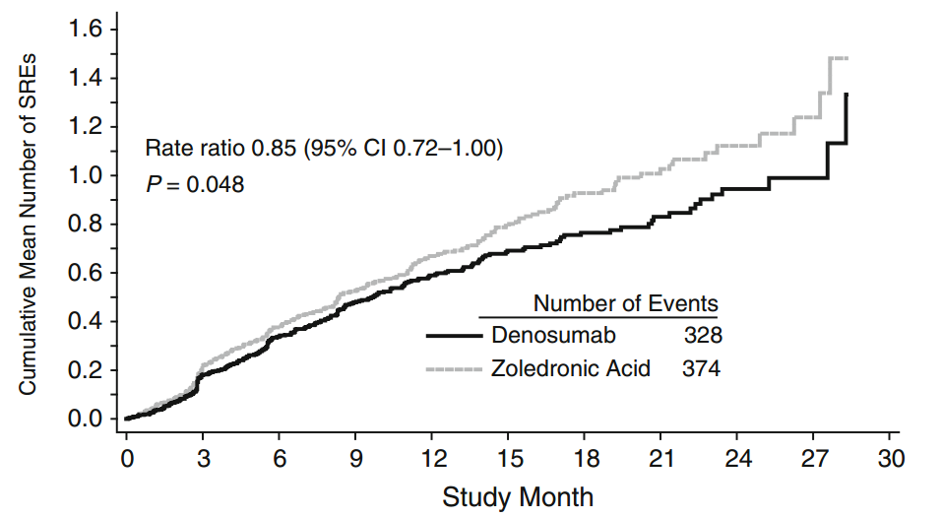
首次及随后出现SRE的时间（实体瘤亚组）
—— 与唑来膦酸相比，地舒单抗显著降低首次及随后骨并发症风险15%
相关风险
15%
比值比 0.85 (95% CI:0.72-1.00)
P=0.048
骨相关事件的平均累积数量
 | 事件数
地舒单抗 | 328
唑来膦酸 | 374
研究时间 (月)
该项事后分析包含1597名实体瘤患者（排除多发性骨髓瘤）。患者随机接受每月一次皮下注射地舒单抗120mg或静脉注射唑来膦酸4mg。主要研究终点为研究中至首次SREs的发作时间，首次及随后SREs时间，以及疼痛恶化。
Henry D, et al. Support Care Cancer. 2014 Mar;22(3):679-87.

Slide 45

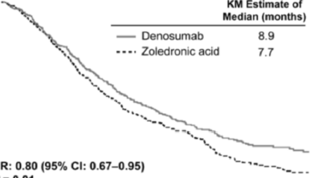

总生存（肺癌亚组）
—— 对于所有肺癌骨转移患者，地舒单抗较唑来膦酸延长生存期1.2个月
所有肺癌骨转移患者
1.0
 | 中位OS(月) | HR(95% CI) | p值
地舒单抗 | 8.9 | 0.80 (0.67-0.95) | 0.01
唑来膦酸 | 7.7
0.8
0.6
OS率 (%）
0.4
死亡风险
0.2
1.2个月
20%
0.0
0
3
6
9
12
15
18
21
研究(月）
这是一项来自一项国际、双盲、III期研究（Study244中肺癌亚组的探索性分析，共纳入811名≥18岁的肺癌骨转移患者，随机接受每月一次皮下注射地舒单抗120mg（n=411）或静脉注射唑来膦酸4mg（n=400）。探索性终点为总生存期。
Scagliotti GV, et al. J Thorac Oncol. 2012 Dec;7(12):1823-1829.

Slide 46
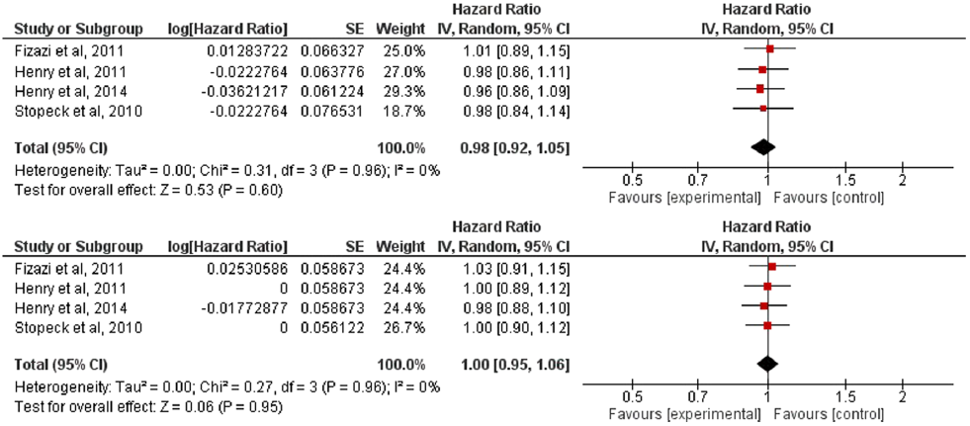
骨改良药物差异：OS和PFS
纳入6项临床随机对照试验，共7722例患者，评价注射类双膦酸盐药物与地舒单抗的临床疗效对比
注射类双膦酸盐药物与地舒单抗总生存率和疾病进展时间二者没有差异
Menshawy A, et al. Supportive Care in Cancer, 2018, 26(4):1029-1038.

Slide 47
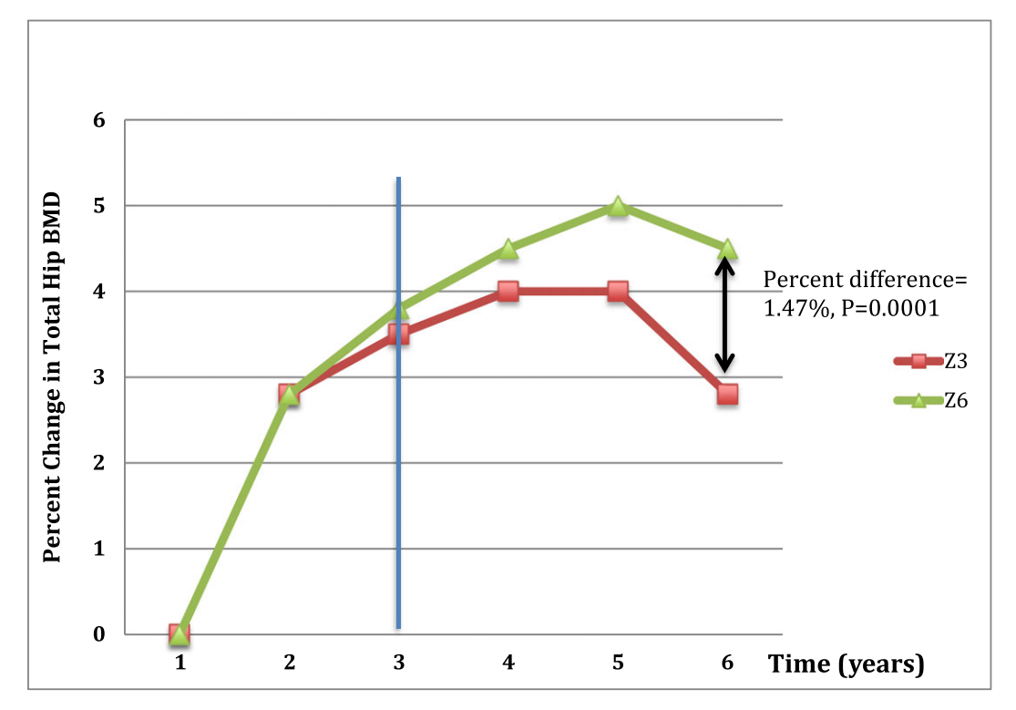
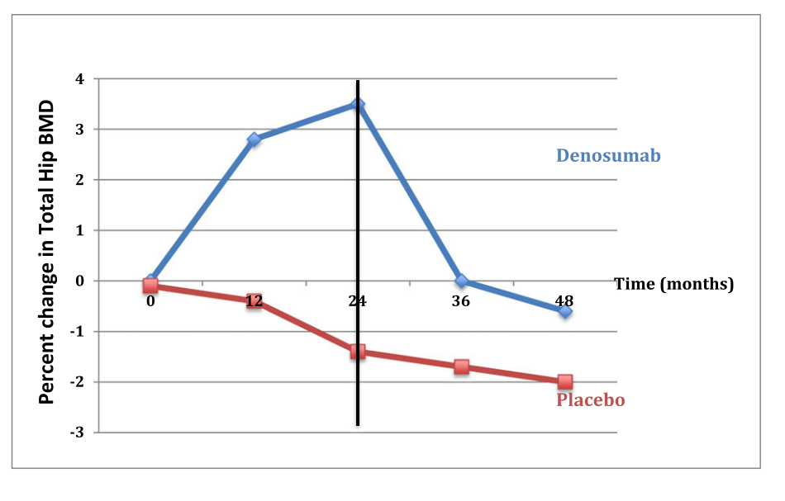
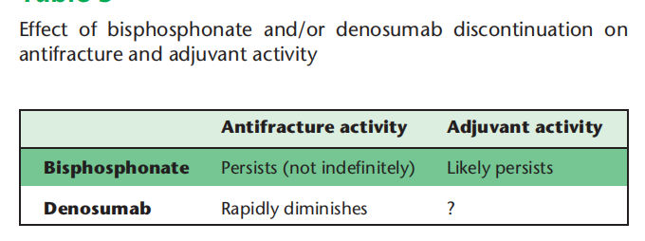
骨改良药物差异：持续抗骨吸收作用
双膦酸盐在治疗三年后的持续抗骨吸收作用
地舒单抗治疗24个月后停止用药对髋骨密度的影响
双膦酸盐由于对羟磷灰石的高亲和力，对骨密度和骨周转具有持久的影响。
相反，停止地舒单抗导致骨吸收迅速反弹，BMD下降。
骨质疏松患者：Z3是3年每年使用1次双膦酸盐，随后在未来三年没有进一步的治疗。Z6是6年每年使用一次双膦酸盐。停药2年后，BMD保持稳定，仅在6年时才开始略有下降。
骨质疏松患者：地舒单抗60mg ，6个月/次，停止24个月后，重要部位骨质迅速流失，髋关节BMD低于基线(治疗前)水平。
Br J Clin Pharmacol. 2019 Jun;85(6):1125-1135.

Slide 48
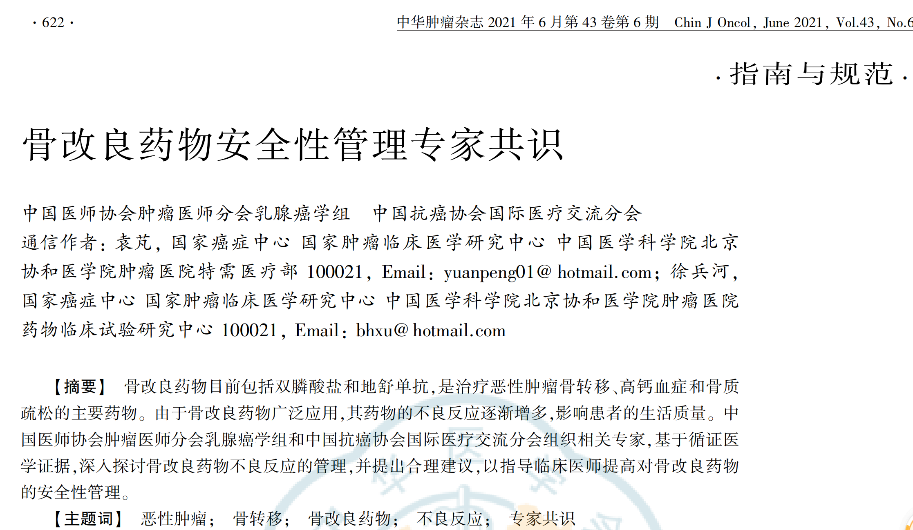
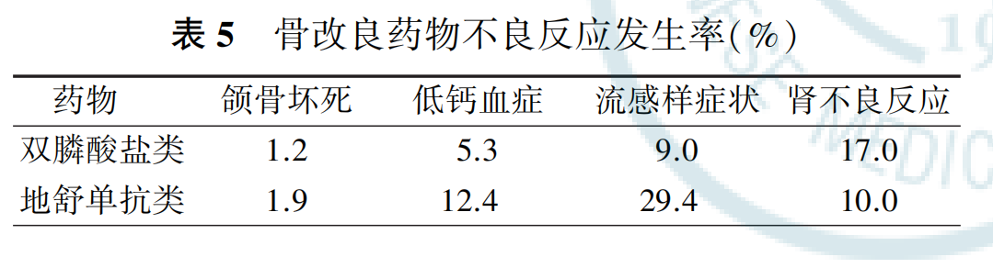
骨改良药物差异：安全性
骨改良药不良反应主要表现为颌骨坏死、低钙血症、肾不良反应，多数骨改良药物相关不良反应是可防可控的。 通过规范化管理，可使骨改良药物相关不良反应对患者的影响降至最小化，从而获得更好的治疗效果及提高生活质量。
骨改良药物安全性管理专家共识2021版

Slide 49
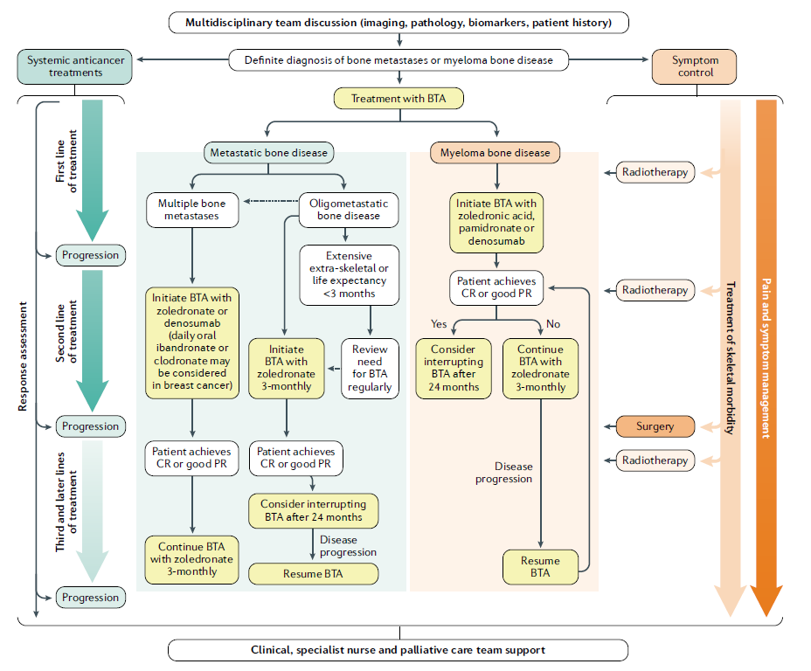
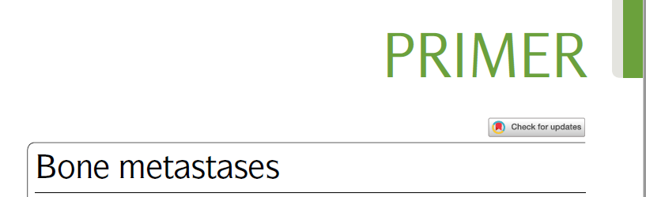
多学科诊疗在骨转移管理过程中至关重要
影像学
病理学
核医学
内科学
外科学
放疗科学
心理学
Nat Rev Dis Primers. 2020 Oct 15;6(1):83

Slide 50
小结
01
加强骨转移筛查，做到早诊早治；
02
根据SRE发生的机制，双膦酸盐和地舒单抗作用在不同的环节预防SRE；
03
多学科诊疗在肿瘤骨转移治疗中起着重要作用。

Slide 51
THREE
  肺癌骨转移亟待解决的问题

Slide 52

肺癌骨转移诊治亟待解决的问题
1.骨转移是否可以预防？
2.骨转移治疗疗效评估指标？
3.骨转移药物治疗的biomarker？
4.骨改良药物的换药与使用时长？
5.双膦酸盐对于骨转移灶局部肿瘤微环境的作用？与靶向治疗、免疫治疗等的协同增效作用？
6.免疫细胞表达RANK/RANKL，地舒单抗与免疫治疗是否存在相互作用？

Slide 53
感谢聆听！

